Slide 1

Network Node Data Transmission Protocol
Protocolo De Transmissão de Dados entre Nós em uma Rede
Ermy Melly Raimundo Miambo

Slide 2
Introdução
Em redes de computadores, a comunicação entre dispositivos, como computadores e smartphones, é regida por protocolos de transmissão de dados. Esses protocolos são conjuntos de regras que definem como os dados devem ser enviados, recebidos e verificados entre diferentes dispositivos, conhecidos como nós. Eles garantem que as informações sejam trocadas de forma eficiente e sem erros, permitindo que a comunicação entre diversos tipos de equipamentos funcione de maneira harmoniosa.

Slide 3
Protocolo
Um protocolo é um conjunto de regras e convenções que define como a comunicação deve ocorrer entre dispositivos em uma rede.
Exemplos de Protocolos:
- HTTP (Hypertext Transfer Protocol)
- FTP (File Transfer Protocol)
- SMTP (Simple Mail Transfer Protocol)
- TCP/IP (Transmission Control Protocol/Internet Protocol)

Slide 4
Nós
Um nó em uma rede é qualquer dispositivo que está conectado a essa rede e que pode enviar, receber ou processar dados. Em termos simples, um nó é um ponto de comunicação em uma rede.
Tipos de Nós:
- Computadores e Servidores
- Roteadores e Switches
- Impressoras e Dispositivos de Armazenamento
- Dispositivos Móveis

Slide 5
Protocolo De Transmissão De Dados Entre Nós Em Uma Rede
O protocolo de transmissão de dados entre nós em uma rede é um conjunto de regras e convenções que define como os dados são enviados, recebidos e interpretados. Em redes de computadores, os protocolos garantem que a comunicação entre dispositivos seja eficiente e sem erros. Aqui estão alguns dos protocolos mais comuns usados para a transmissão de dados:

Slide 6
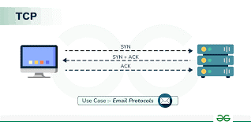

Slide 7
Protocolo de Controle de Transmissão (TCP):
Função: Garante a entrega ordenada e confiável dos dados. O TCP divide os dados em pacotes e garante que eles sejam entregues corretamente e na ordem correta.
Características: Controle de fluxo, controle de congestionamento, verificação de erros e retransmissão de pacotes perdidos.

Slide 8
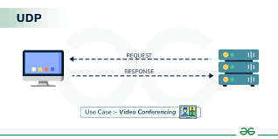

Slide 9
Protocolo de Datagramas de Usuário (UDP):
- Função: Permite a transmissão rápida de dados sem garantir a entrega ou a ordem dos pacotes. É usado quando a velocidade é mais importante que a confiabilidade, como em transmissões de vídeo ao vivo.
- Características: Sem verificação de erros ou garantia de entrega.

Slide 10


Slide 11
Protocolo de Internet (IP):
- Função: Endereça e roteia pacotes de dados entre dispositivos em uma rede. O IP define como os pacotes são formatados e endereçados.
- Características: IP versão 4 (IPv4) e IP versão 6 (IPv6). O IPv6 oferece um maior espaço de endereçamento e melhor suporte para novos serviços.

Slide 12
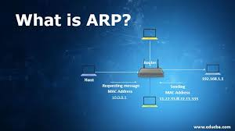

Slide 13
Protocolo de Resolução de Endereços (ARP):
- Função: Resolve endereços IP em endereços MAC (Media Access Control) para a comunicação na rede local.
- Características: Usado para mapear endereços lógicos para endereços físicos em redes Ethernet.

Slide 14
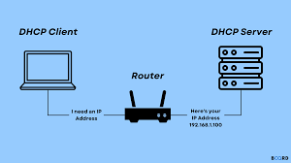

Slide 15
Protocolo de Configuração Dinâmica de Host (DHCP):
- Função: Atribui endereços IP e outras configurações de rede automaticamente para dispositivos em uma rede.
- Características: Simplifica a configuração da rede e evita conflitos de IP.

Slide 16
Conclusão
Os protocolos de transmissão de dados são essenciais para a comunicação eficaz em redes de computadores. Eles estabelecem regras claras para o envio, recepção e verificação de dados entre dispositivos, ou nós, garantindo que as informações sejam trocadas de maneira eficiente e sem erros. Sem esses protocolos, a comunicação entre diferentes dispositivos e sistemas seria caótica e ineficaz. Assim, os protocolos não apenas facilitam a interoperabilidade entre equipamentos diversos, mas também asseguram a integridade e a confiabilidade das trocas de dados na rede.

